Slide 1
1. Zanimanje : POMOĆNI PEKAR 2. Nastavni predmet: TEHNOLOGIJA ZANIMANJA 3. Razred: 1S 4. Naziv nastavne jedinice: MLINSKI PROIZVODI pripremila: Sanja Banfić – Kontrec, dipl.ing.prof.savjetnik

Slide 2
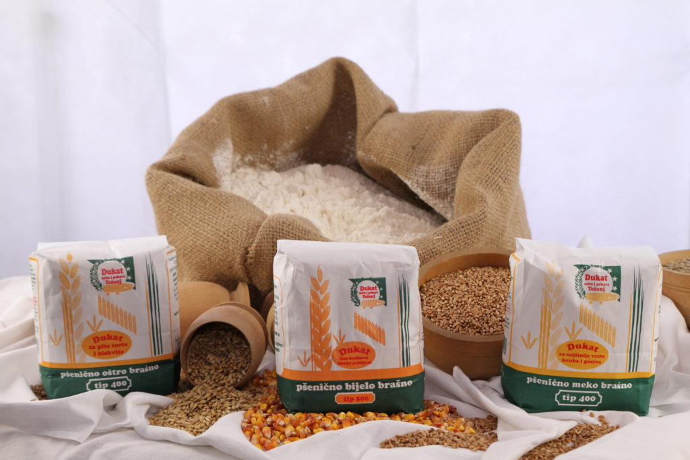
Mlinski proizvodi se dobivaju od očišćenih, oljuštenih i pripremljenih žitarica, postupcima usitnjavanja, odnosno mljevenja i njihovog razvrstavanja.
Mlinski proizvodi su:
a) prekrupa
b) krupica
c) brašno

Slide 3
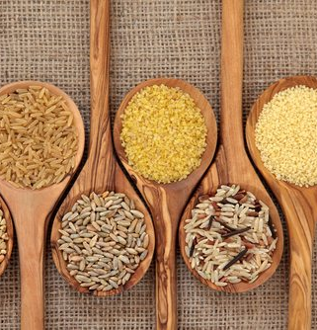
Mlinski proizvodi moraju udovoljavati sljedećim standardima kvalitete:
ne smiju sadržavati više od 15 % vode
boja, miris i okus moraju odgovarati vrsti žitarice
ne smiju sadržavati više od 0,5 % nečistoće biljnog podrijetla i
ne smiju sadržavati više od 0,05 % pijeska, uz iznimku heljdinog brašna koje ne smije sadržavati više od 0,2 % pijeska.
sva žita , osim riže , možemo koristiti samljevena u brašno za ljudsku prehranu
postupkom MLJEVENJA cijelo zrno melje se u BRAŠNO
tako dobiveno brašno podložno je brzom kvarenju jer sadrži klicu koja ima masnoću

Slide 4
SLOŽENIM MLJEVENJEM kojemu prethodi čišćenje , pranje i sortiranje žita, izdvajamo dijelove tj. posebno klicu, posebno vanjski omotač ili ovojnicu i aleuron , a posebno jezgru ili endosperm
složenim mljevenjem zrna žito se lomi odnosno melje pomoću valjka
tim postupkom se jezgra odvoji od ljuske, te dobivamo brašno i krupicu
PREKRUPA se nekoliko puta melje i sije, a u procesu se valjci zbližavaju da se masa što sitnije samelje
Nusproizvod u procesu mljevenja žita su POSIJE ILI MEKINJE

Slide 5
MLINSKI PROIZVODI OD PŠENICE
MLINSKI PROIZVODI OD PŠENICE proizvode se mljevenjem krušne pšenice (Triticum aestivum), tvrde pšenice (Triticum durum), krupnika/pira i khorasana .
Pšenično brašno, pšenična krupica i pšenična prekrupa su proizvodi koji se do dobivaju mljevenjem endosperma pšenice nakon izdvajanja usplođa i klice.

Slide 6
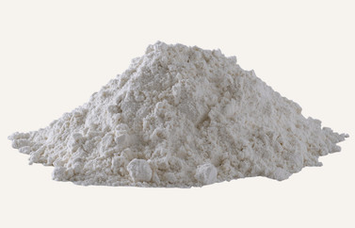
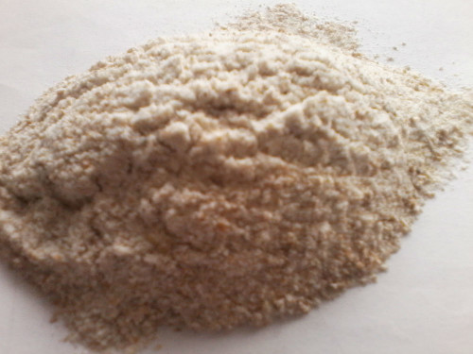
PŠENIČNO BRAŠNO je proizvod dobiven mljevenjem očišćene i pripremljene pšenice.
PŠENIČNA PREKRUPA je proizvod dobiven krupljenjem endosperma pšenice i kojem su uklonjene čestice manje od 1000 µm.

Slide 7
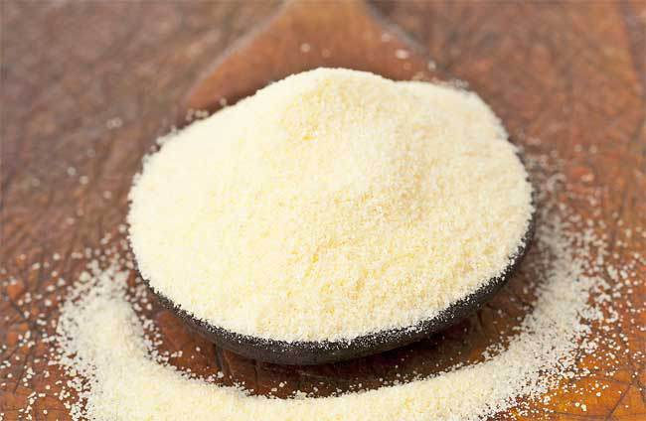
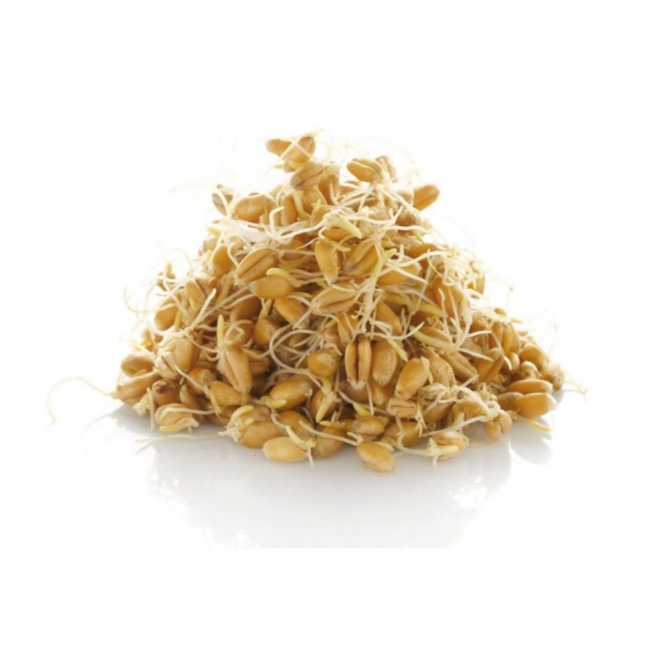
PŠENIČNA KRUPICA je proizvod dobiven mljevenjem endosperma pšenice pri čemu najviše 20 % ukupne mase čestica može imati veličinu manju od 200 µm.
PŠENIČNE KLICE za ljudsku prehranu su proizvod dobiven odvajanjem klica od očišćenog i pripremljenog zrna pšenice.

Slide 8
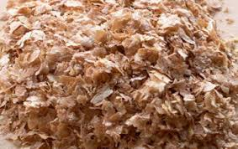
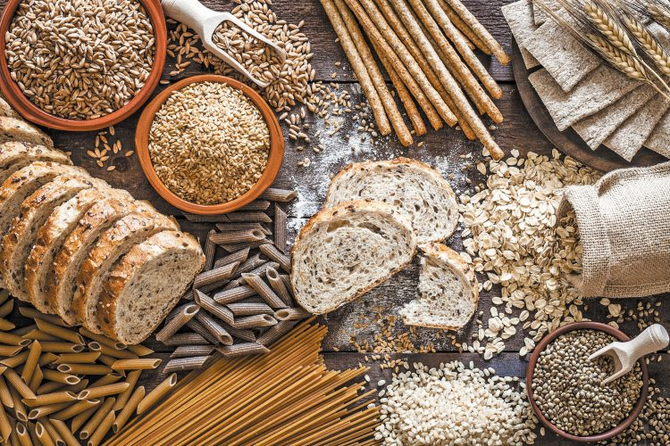
PŠENIČNE POSIJE za ljudsku prehranu su proizvod dobiven prosijavanjem međuproizvoda pri mljevenju ili ljuštenju očišćene i pripremljene pšenice.
PŠENIČNI MLINSKI PROIZVODI OD CJELOVITOG ZRNA proizvode se mljevenjem očišćenih i oljuštenih cjelovitih zrna pšenice.

Slide 9
PROVJERI SVOJE ZNANJE
1. Kako se dobivaju mlinski proizvodi ?
2. Nabroji mlinske proizvode ?
3. Što se događa postupkom mljevenja ?
4. Opši složeno mljevenje !
5.Navedi nusproizvode u procesu mljevenja !
6. Kako se proizvode mlinski proizvodi od pšenice ?
7. Nabroji mlinske proizvode od pšenice !
8. Što je pšenično brašno ?
9. Što je pšenična prekrupa ?
10. Što je pšenična krupica ?
11. Što su pšenične klice ?
12. Što su pšenične posije ?
13. Kako se proizvode mlinski proizvodi od cjelovitog zrna ?

Slide 10
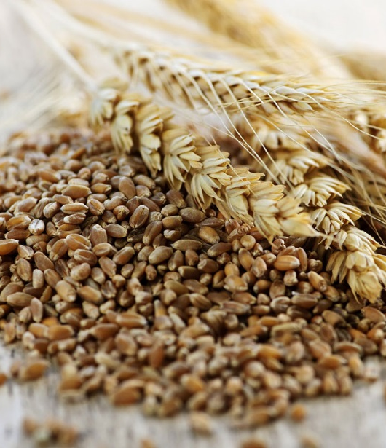
MLINSKI PROIZVODI OD RAŽI
MLINSKI PROIZVODI OD RAŽI proizvode se mljevenjem raži .
Raženo brašno, ražena krupica i ražena prekrupa su proizvodi koji se dobivaju mljevenjem endosperma raži nakon izdvajanja usplođa i klice.
Raženi mlinski proizvodi od cjelovitog zrna proizvode se mljevenjem očišćenih i oljuštenih cjelovitih zrna raži.

Slide 11
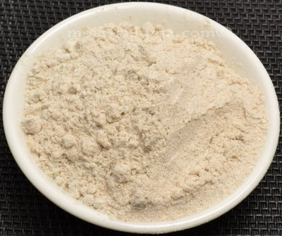
Mlinski proizvodi od RAŽI su :
1. RAŽENO BRAŠNO
2. RAŽENA KRUPICA

Slide 12
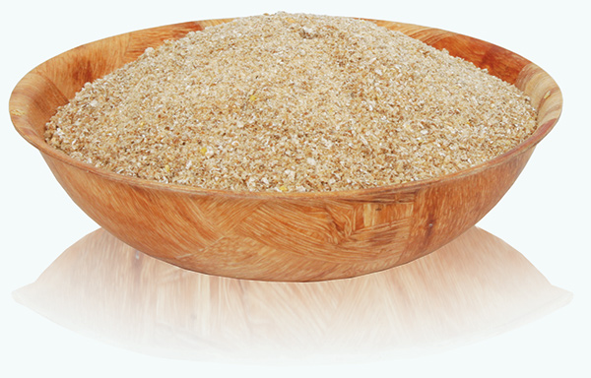
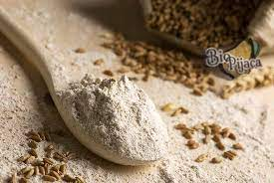
3. RAŽENA PREKRUPA je proizvod proizveden krupljenjem endosperma raži kojem je izdvojena klica i kojem su uklonjene čestice manje od 700 µm.
4.RAŽENO BRAŠNO I RAŽENA PREKRUPA IZ CIJELOG ZRNA

Slide 13
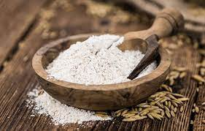
RAŽENO BRAŠNO se prema sadržaju pepela sortira na osnovu količine pepela na:
TIP 750 – ima pepela od 0,70 – 0,80 %
TIP 950 – ima pepela od 0.90 do 1.00 % , to je bijelo , svijetlo raženo brašno
TIP 1250 – ima pepela od 1.20 do 1.30 % , to je crno, tamno raženo brašno

Slide 14
PROVJERI SVOJE ZNANJE
1.Kako se proizvode mlinski proizvodi od raži ?
2. Kako se dobivaju raženo brašno , ražena krupica i ražena prekrupa ?
3. Kako se proizvode raženi mlinski proizvodi od cjelovitog zrna ?
4. Nabroji mlinske proizvode od raži !
5.Nabroji i opiši tipove raženog brašna ?

Slide 15
MLINSKI PROIZVODI OD KUKURUZA
Mlinski proizvodi od kukuruza proizvode se mljevenjem kukuruza.
Kukuruzno brašno, kukuruzna krupica i kukuruzna prekrupa su proizvodi koji se dobivaju mljevenjem endosperma kukuruza nakon izdvajanja usplođa i klice.
Kukuruzni mlinski proizvodi od cjelovitog zrna proizvode se mljevenjem očišćenih oljuštenih cjelovitih zrna kukuruza.

Slide 16
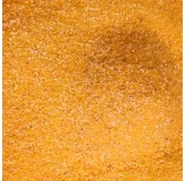
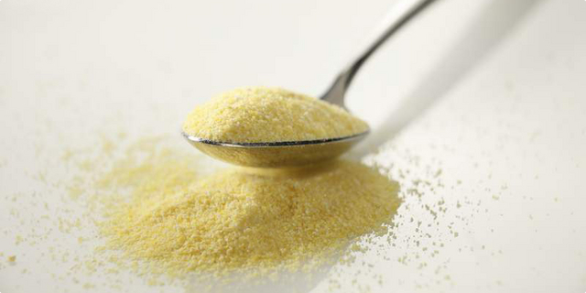
Mlinski proizvodi od KUKURUZA su :
1. KUKURUZNA PREKRUPA
2. KUKURUZNA KRUPICA

Slide 17
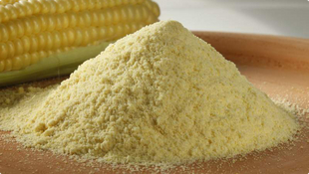
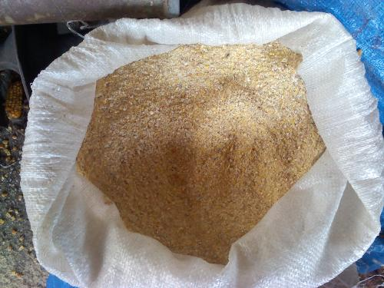
3. KUKURUZNO BRAŠNO
4. KUKURUZNO BRAŠNO OD CJELOVITOG ZRNA

Slide 18
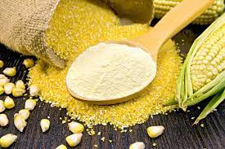
U procesu mljevenja kukuruza moraju se odstraniti klice.
KUKURUZNO BRAŠNO je žute boje i proizvodi se od zdravih zrna bez klice.
KUKURUZNA KRUPICA ili GRIZ je sitna ili krupna mljevena vrsta brašna.
Mlinski proizvodi od kukuruza su blijedožute do tamnožute boje.
Žuta brašna i griz su cjenjeniji , jer imaju više hranjivih sastojaka i daju ukusna jela , a potječu od sitnozrnih vrsta kukuruza.

Slide 19
PROVJERI SVOJE ZNANJE
Kako se proizvode mlinski proizvodi od kukuruza ?
Kako se proizvode kukuruzno brašno, kukuruzna krupica i kukuruzna prekrupa?
Kako se proizvode kukuruzni mlinski proizvodi od cjelovitog zrna ?
Nabroji mlinske proizvode od kukuruza?
Opiši kukuruzno brašno ?
Opiši kukuruznu krupicu ?
Kako izgledaju proizvodi od kukuruza – objasni ?

